Slide 1
SÉANCE D1 · MODULE 2
La note de service
Le plus court des écrits de travail, et le plus lu. Elle circule à l'intérieur de l'entreprise, entre des gens qui se connaissent. Elle ne fait pas de phrases : elle informe, elle demande, elle date.
75 minutes · Présenter un projet au travail
Notes:
Ouverture du Défi 3. Ce que le groupe a présenté à l'oral doit maintenant s'écrire, et pas de la même façon selon à qui l'on écrit. Aujourd'hui : la note interne. Demain : la lettre qui sort de l'entreprise.

Slide 2
OBJECTIFS DE LA SÉANCE
À la fin, je serai capable de…
1
nommer les six parties d'une note de service ;
2
écrire un objet sans verbe conjugué ;
3
distinguer ce qui appartient à la note et ce qui appartient à la lettre ;
4
respecter la ponctuation et la mise en page des écrits de travail.
D1 · Présenter un projet au travail
2
Notes:
Le troisième objectif est celui qui produit les erreurs les plus visibles : un « veuillez agréer » au bas d'une note de service fait sourire toute une équipe.

Slide 3
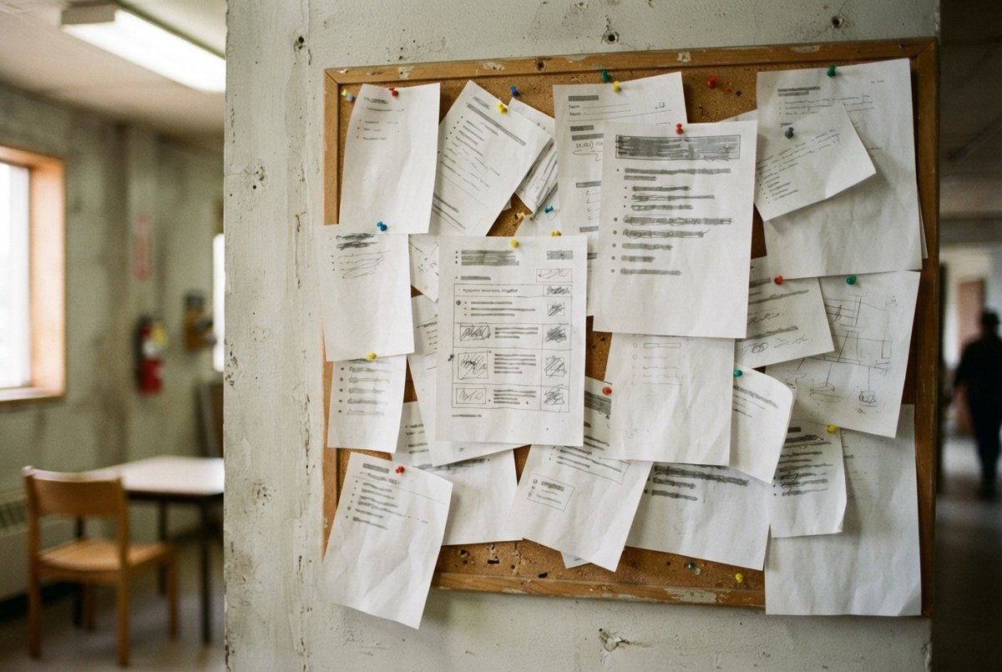
OBSERVATION
Une seule feuille au milieu du babillard
Qu'est-ce qui vous fait lire une feuille affichée plutôt qu'une autre ?
Quelle ligne lisez-vous en premier ?
Combien de temps y accordez-vous ?
Qu'est-ce qui vous fait passer votre chemin ?
D1 · Présenter un projet au travail
3
Notes:
Amener l'idée que l'objet est souvent la seule ligne lue. C'est ce qui justifie qu'on y passe autant de temps dans la séance.

Slide 4
ANALYSE
Les six parties d'une note de service
LA PARTIE
CE QU'ELLE CONTIENT
L'en-tête
DESTINATAIRE, EXPÉDITEUR, DATE, OBJET
L'objet
six à dix mots, sans verbe conjugué
Le contexte
une ou deux phrases : pourquoi cette note existe
Le message
ce qui change, avec les dates et les personnes
La demande
ce que le lecteur doit faire, et avant quand
Puis la signature : prénom, nom, fonction. Une note ne se termine JAMAIS par une formule de politesse.
D1 · Présenter un projet au travail
4
Notes:
Diapositive à photographier. La note porte la sixième partie et l'interdit le plus utile de la séance.

Slide 5
UNE NOTE QUI NE DEMANDE RIEN N'A PAS BESOIN D'EXISTER
Ce que le lecteur doit faire, avant quand, auprès de qui.
C'est le test le plus simple d'une note de service : si le lecteur peut la lire et refermer sans avoir rien à faire ni rien à retenir de daté, elle encombre le babillard. Même une note purement informative demande quelque chose : prendre note d'une date, adresser ses questions à quelqu'un.
D1 · Présenter un projet au travail
5
Notes:
Diapositive à photographier. Faire relire la note d'Aïcha : elle demande de noter l'heure de chaque changement sur une feuille au poste, et elle donne la date du relevé.

Slide 6
LE DOCUMENT
La note de service d'Aïcha
MEUBLES RIVE-DU-NORD — NOTE DE SERVICE
DESTINATAIRES : le personnel du poste 4 et les chefs d'équipe de l'expédition. EXPÉDITRICE : Aïcha Traoré, coordonnatrice adjointe à l'expédition. DATE : le 16 septembre. OBJET : rotation des tâches au poste 4, à l'essai.
À la réunion de production du 15 septembre, le nombre de flexions exigées au poste d'emballage a été présenté au comité. Trois personnes du poste ont consulté pour le dos depuis le mois de mars.
À compter du lundi 22 septembre, et pour une période d'essai de quatre semaines, les cinq personnes affectées au poste 4 alterneront : quatre heures d'emballage, puis quatre heures à la préparation des commandes. L'alternance se fera à 11 h 30.
D1 · Présenter un projet au travail
6
Notes:
Le texte même de l'exercice `t3note`. Faire retrouver les six parties à même le document, dans l'ordre, avant de poser la moindre question : c'est le modèle que les élèves imiteront en D2.

Slide 7
LE DOCUMENT
La note de service d'Aïcha (suite)
Il vous est demandé de noter, sur la feuille affichée au poste, l'heure de chaque changement et toute difficulté rencontrée. Ces notes seront relevées le vendredi 17 octobre.
Aucune modification n'est apportée aux quotas de production pendant l'essai. Toute question peut m'être adressée directement ou par l'entremise de votre chef d'équipe.
Aïcha Traoré, coordonnatrice adjointe à l'expédition. c. c. R. Cormier, chef de production ; T. Lapointe, représentante en santé et en sécurité.
D1 · Présenter un projet au travail
7
Notes:
Suite du document. Laisser le temps de le lire en entier avant de poser la première question.

Slide 8
COMPRÉHENSION
Ce que la note demande
Répondez d'après la note de service ci-dessus.
1
À qui la note s'adresse-t-elle ?
2
Quel est l'objet ?
3
Qu'est-ce qui change, et à partir de quand ?
4
Combien de temps dure l'essai ?
5
Qu'est-ce qu'on demande au lecteur de faire ?
6
Qu'est-ce qui ne change pas pendant l'essai ?
D1 · Présenter un projet au travail
8
Notes:
Ouvrir l'exercice `t3note` du module en parallèle : les élèves cliquent dans la note pendant que le groupe répond à l'oral.

Slide 9
CORRECTION
Ce que la note demande
Correction — on lit la réponse, on ne commente pas l'erreur.
1
À qui la note s'adresse-t-elle ? » au personnel du poste 4 et aux chefs d'équipe
2
Quel est l'objet ? » rotation des tâches au poste 4, à l'essai
3
Qu'est-ce qui change, et à partir de quand ? » l'alternance, à compter du lundi 22 septembre
4
Combien de temps dure l'essai ? » quatre semaines
5
Qu'est-ce qu'on demande au lecteur de faire ? » noter l'heure de chaque changement
6
Qu'est-ce qui ne change pas pendant l'essai ? » les quotas de production
D1 · Présenter un projet au travail
9
Notes:
Corriger en groupe. Donner la bonne réponse, sans revenir sur qui s'est trompé.

Slide 10
ANALYSE
Note de service ou lettre d'affaires ?
L'ÉLÉMENT
OÙ IL VA
DESTINATAIRE et EXPÉDITEUR
la note de service
L'adresse du destinataire
la lettre d'affaires
« Monsieur, » seul sur sa ligne
la lettre d'affaires
« Veuillez agréer... »
la lettre d'affaires
Elle finit sur la fonction
la note de service
La note reste dans l'entreprise et n'engage que l'équipe. La lettre en sort, et ce qui y est écrit peut être invoqué plus tard.
D1 · Présenter un projet au travail
10
Notes:
Diapositive à photographier. C'est l'exercice `t3genres` du module, qui en compte dix. La note dit la différence de fond, et elle explique toutes les différences de forme.

Slide 11
PRATIQUE
Corrigez l'objet
Un objet n'a pas de verbe conjugué. Réécrivez-le.
1
Objet : nous changeons l'horaire du poste 4
2
Objet : il faut ranger la cafétéria
3
Objet : on va fermer l'entrepôt le 3 juillet
4
Objet : je demande une soumission
5
Objet : la formation aura lieu jeudi
D1 · Présenter un projet au travail
11
Notes:
Le passage du verbe au nom - la nominalisation - est le même geste qu'au compte rendu, en B4. Le rappeler : c'est ce qui rend les écrits de travail secs et courts.

Slide 12
CORRECTION
Corrigez l'objet
Correction — on lit la réponse, on ne commente pas l'erreur.
1
Objet : nous changeons l'horaire du poste 4 » Objet : modification de l'horaire du poste 4
2
Objet : il faut ranger la cafétéria » Objet : rangement de la cafétéria
3
Objet : on va fermer l'entrepôt le 3 juillet » Objet : fermeture de l'entrepôt le 3 juillet
4
Objet : je demande une soumission » Objet : demande de soumission
5
Objet : la formation aura lieu jeudi » Objet : formation du jeudi 14 mai
D1 · Présenter un projet au travail
12
Notes:
Corriger en groupe. Donner la bonne réponse, sans revenir sur qui s'est trompé.

Slide 13
PONCTUATION
Le piège le plus fréquent
ON ENTEND SOUVENT
IL FAUT DIRE PLUTÔT
« Terrebonne, 17/09/26 »
« Terrebonne, le 17 septembre 2026 »
Le mois s'écrit en toutes lettres dans un écrit de travail. Une date en chiffres ne se lit pas de la même façon partout - le 09/03 est le 9 mars ici et le 3 septembre ailleurs - et un document se relit parfois deux ans plus tard. Même règle pour les abréviations : « M. » et non « Mr », qui est anglais.
D1 · Présenter un projet au travail
13
Notes:
Ajouter les autres abréviations d'usage au tableau : Mme, p. j. (pièce jointe), c. c. (copie conforme), 1er, 2e. Jamais « 1ère » ni « 2ème ».

Slide 14
BILLET DE SORTIE
Écrivez l'en-tête et l'objet de votre note de service.
Quatre lignes : destinataires, expéditeur, date, objet.
L'objet en six à dix mots, sans verbe conjugué.
La date en toutes lettres.
D1 · Présenter un projet au travail
D1 · Présenter un projet au travail
14
Notes:
Ramasser. Ne corriger que l'en-tête et l'objet : le corps de la note s'écrit en E2, et le corriger d'avance retirerait l'intérêt de la production finale.

